Slide 1
Sci-fi

Slide 2
Inhaltsverzeichnis
Gruppenthemen
Unterthemen
Hypothesen + dazu Unterthemen
Fragenrunde
Ende

Slide 3
Gruppenthema
Sci-fi
Wieso
Wozu
Ein geteilte Interesse in Sci-fi so wie deren Welten
Wir haben schon Kenntnisse in diesen Gewissen Thema
Sci-fi beinhaltet meist tiefere Themen
Die Visionen der Zukunft des Autors zu analysieren
Ideen und Konzepte Durcharbeiten die in Sci-fi filme vertreten sind

Slide 4


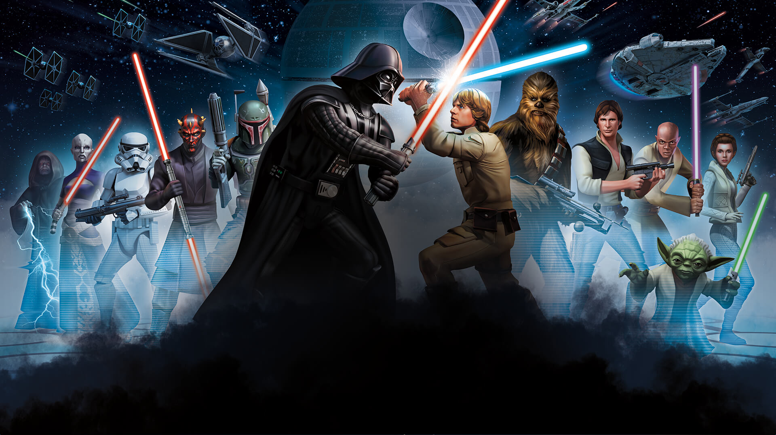
Unterthemen
Alien
Stargate
Star Wars

Slide 5
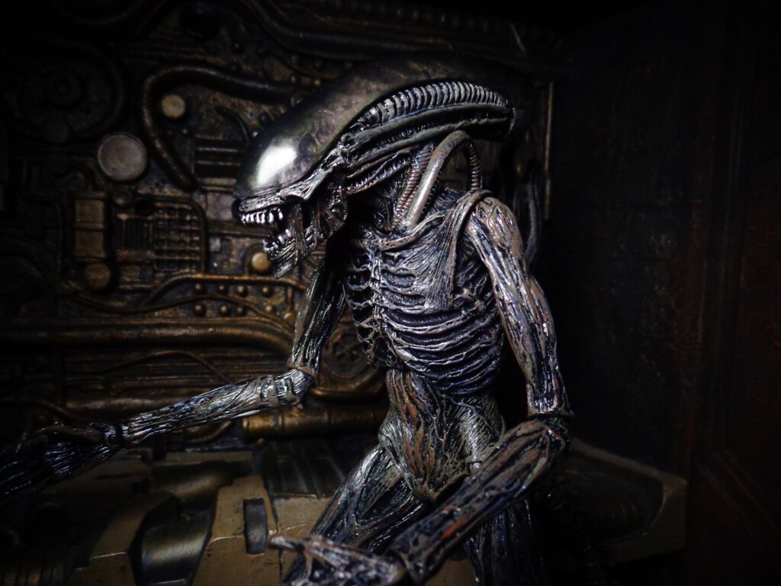
Sci-fi bereitet die Menschen auf Ausserirdischen Kontakt vor - Alien
Alien Analyse
Kolonie
Zähmen

Slide 6
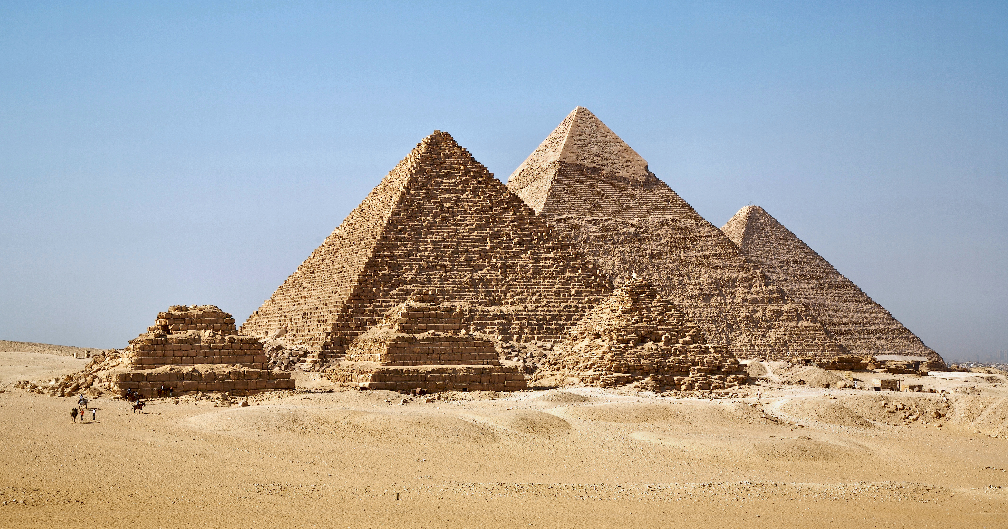
Sci-fi bereitet die Menschen auf Ausserirdischen Kontakt vor
Stargate und die Aliens
Star Wars
Ausserirdische sind seit unseren Anfängen präsent und haben die Menschen ebenso beeinflusst wie die Menschen sie beeinflusst haben.
Yuuzhan Vong
Alien Gedanken

Slide 7

Das gezeichnete Bild der Zukunft spiegelt die Gegenwart und deren Erwartungen in die Zukunft
Ansehen welche Ideen und Ideologien in ihre Visionen Vertreten sind
Von Welcher Zukunft warnen/prophezeien diese Filme
Stollwerck Sammelkarte ~1898

Slide 8
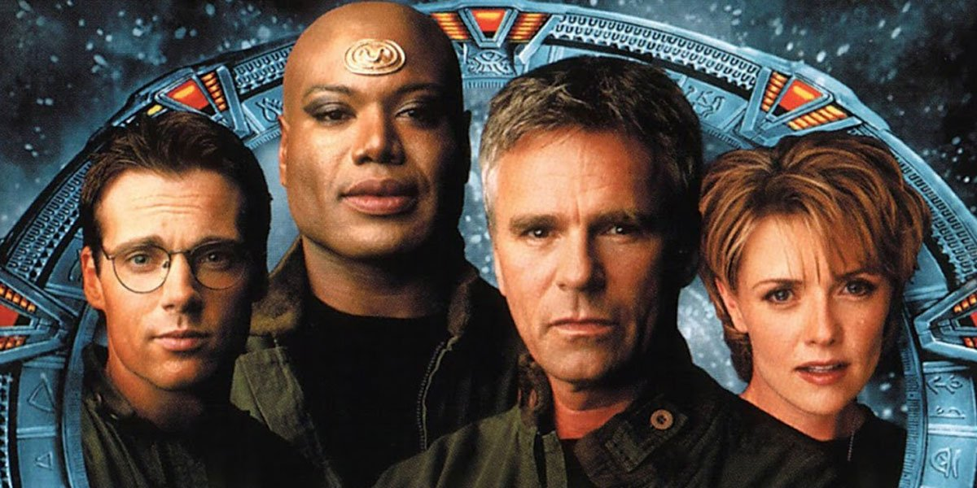
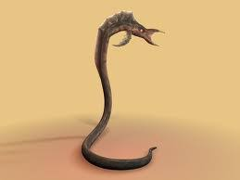
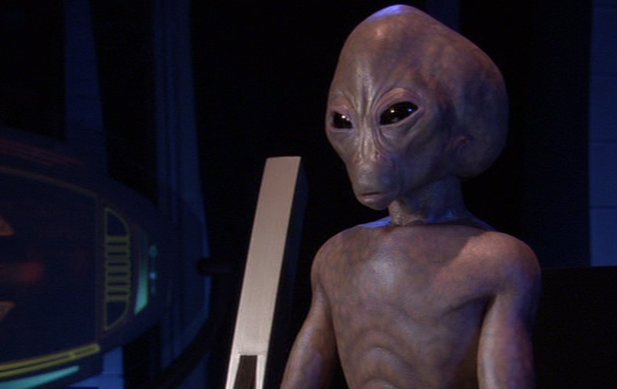
Das gezeichnete Bild der Zukunft spiegelt die Gegenwart und deren Erwartungen in die Zukunft
Stargate und die Zukunft
Hoffnungsvoll
Jedoch achtsam von dem fremden

Slide 9
Das gezeichnete Bild der Zukunft spiegelt die Gegenwart und deren Erwartungen in die Zukunft
Star Wars
Alien
Ursprung 70er
Weltraumphysik
Technologische Ähnlichkeiten
Angst
Chancenlosigkeit
Aussage

Slide 10



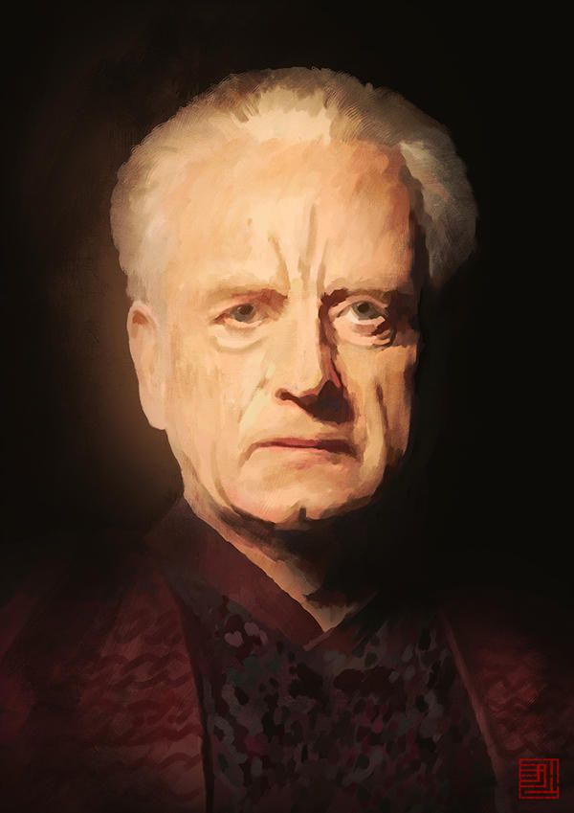
Star wars
Trotz der unzähligen Bedrohungen des Sci-fi’s, ist der Mensch die Grösste
Imperien
Palpatine
Klonkriege
Auslöschungs und Versklavungs Doktrin
Galaktisches Imperium
Erste Ordnung
Letzte Ordnung

Slide 11
Trotz der unzähligen Bedrohungen des Sci-fi’s, ist der Mensch die Grösste
Mensch selber als Feind in Stargate
Alien
Aliens waren die Herren
Alien wurde gleich wie der Mensch.
Als die mächtigsten Alien feinde verschwanden, wurde Mensch gegen Mensch wieder der Zentrum des Konflikt
Verrat
Weyland-Yutani

Slide 12
Fragerunde & Bemerkungen

